Slide 1
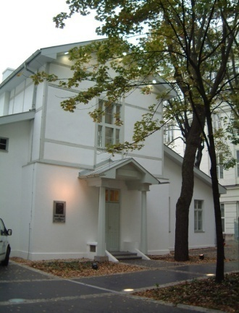
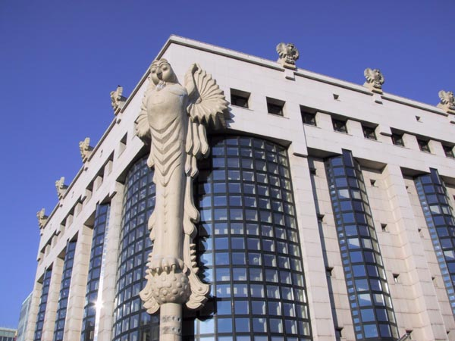
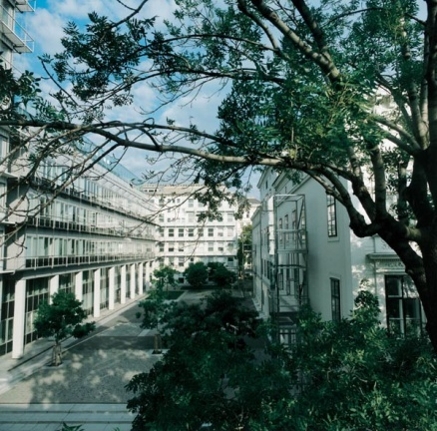
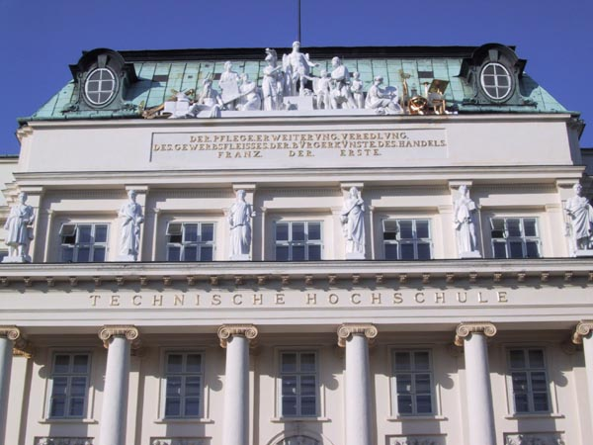
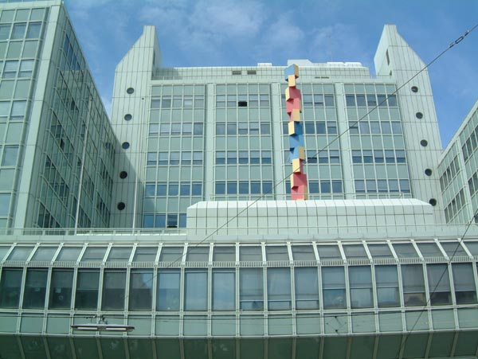
Digitalisierung: was kommt, was bleibt?
Alexander Redlein
IFM – Immobilien und Facility Management
TU Wien

Slide 2
Digitalisierung
Der Begriff der Digitalisierung hat mehrere Bedeutungen:
digitale Umwandlung und Darstellung von Information und Kommunikation
digitale Modifikation von Instrumenten, Geräten und Fahrzeugen
digitale Revolution (3. Revolution)
seit Anfang des 21. Jahrhunderts disruptive Technologien und innovative Geschäftsmodelle, sowie Autonomisierung, Flexibilisierung und Individualisierung in der Digitalisierung im Vordergrund.
die vierte industrielle Revolution: Industrie 4.0

Slide 3
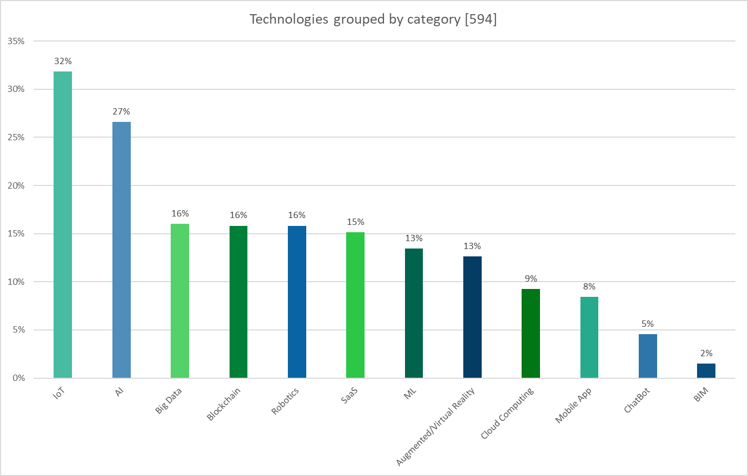
Höhenberger 2019

Slide 4
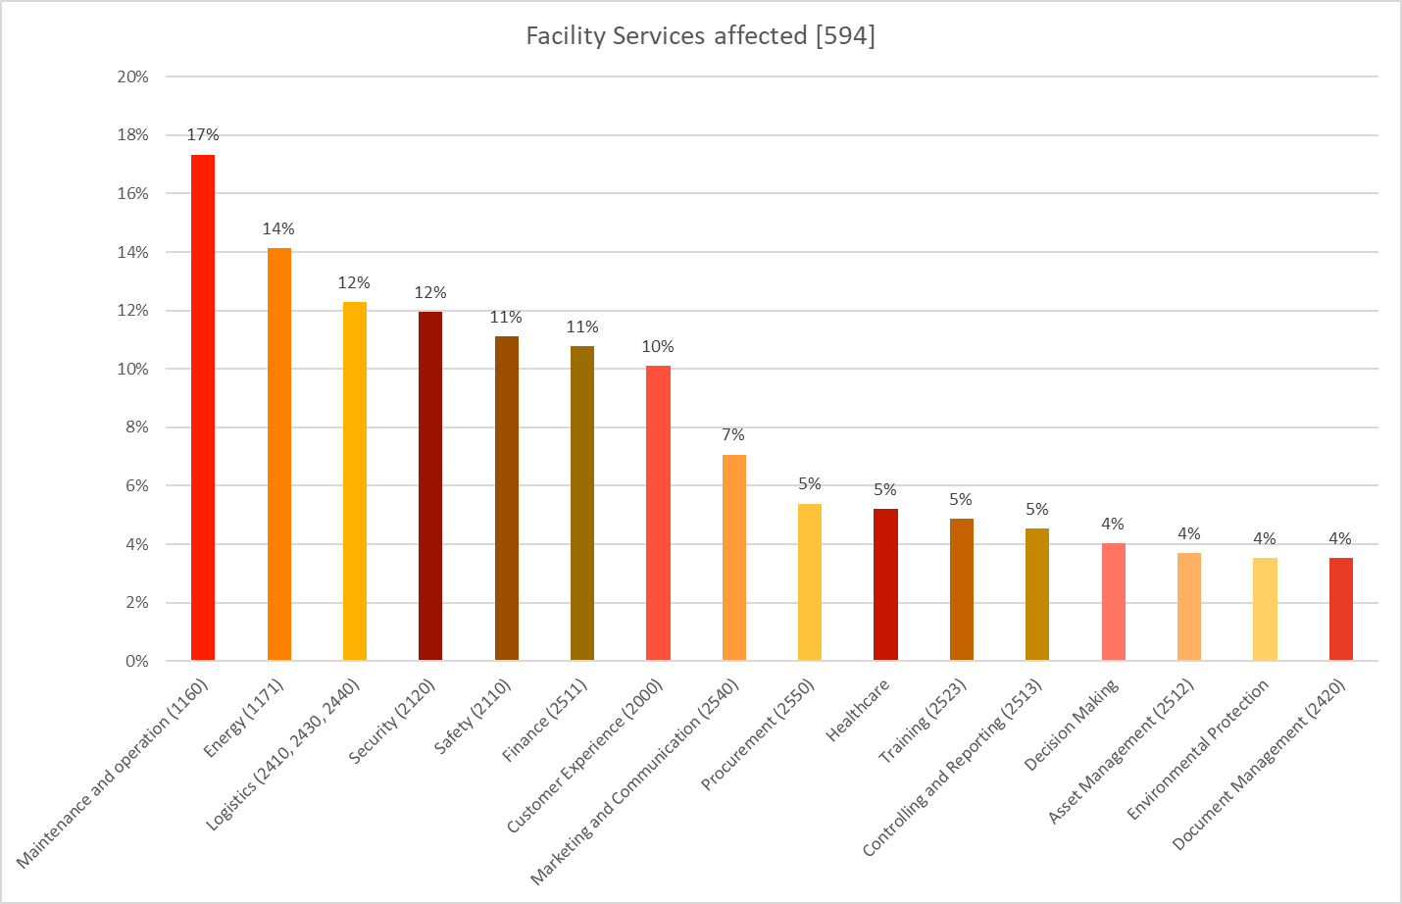
Höhenberger 2019

Slide 5
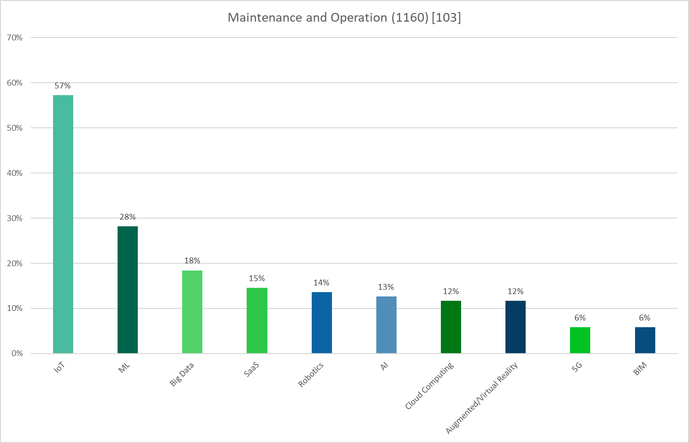
Höhenberger 2019

Slide 6
Plattform - Ökonomie
AirBnB / Uber
UBER FS
Vertrauen: Bewertung als Basis
Auch Kleinstleistungen
Automatisches Scheduling

Slide 7
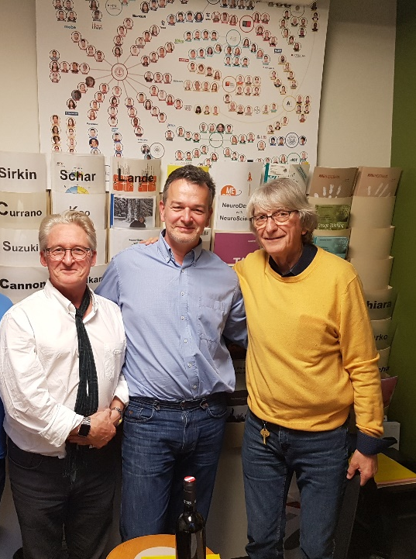
Nächste Schritte für Euch
Was kann ich (mein Betreiber/Partner) einfach umsetzen?
Nicht Technologie ist gefragt, Ziel neue Geschäftsmodelle,
neue KUNDENSPEZIFISCHE Angebote – WOW Effekt
Weniger ist mehr - Silicon Valley: Human Touch!
Wer sind meine Kunden und ihre Anforderungen?
Generationen und ihre Anforderungen
Mut zum Risiko / Es gibt „noch“ keine Garantien/Regel
Wenn Ihr es nicht macht, wird es ein anderer/ eine andere Branche machen
Holen Sie sich Anregungen
Sehen Sie bewusst Science Fiction
Fragen Sie Ihre Kinder / UNIs
Mitarbeiter Weiterbildung

Slide 8
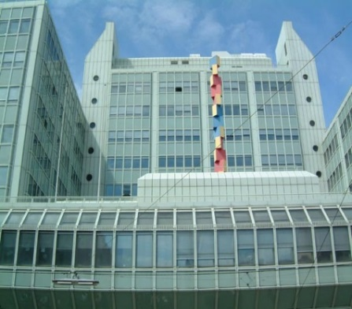
Digitalisation und Workplace Management: Die weltweit wichtigsten Themen Lernen Sie von den Besten
mehr als 200 Personen aus mehr als 15 Ländern (EU, USA, Asien) Treffen Sie sie in Wien, wo Wissenschaft auf Praxis trifft am
12.IFM-Kongress
www.ifm.tuwien.ac.at/kongress

Slide 9
Viele Umbrüche – die Wohnen stark beeinflussen!
Alex Redlein
redlein@tuwien.ac.at / alex@redlein.at
Mobil: +436642109004

